Slide 1
Simple game controller menggunakan sensor LDR
By: Febrian Dwi Putra

Slide 2
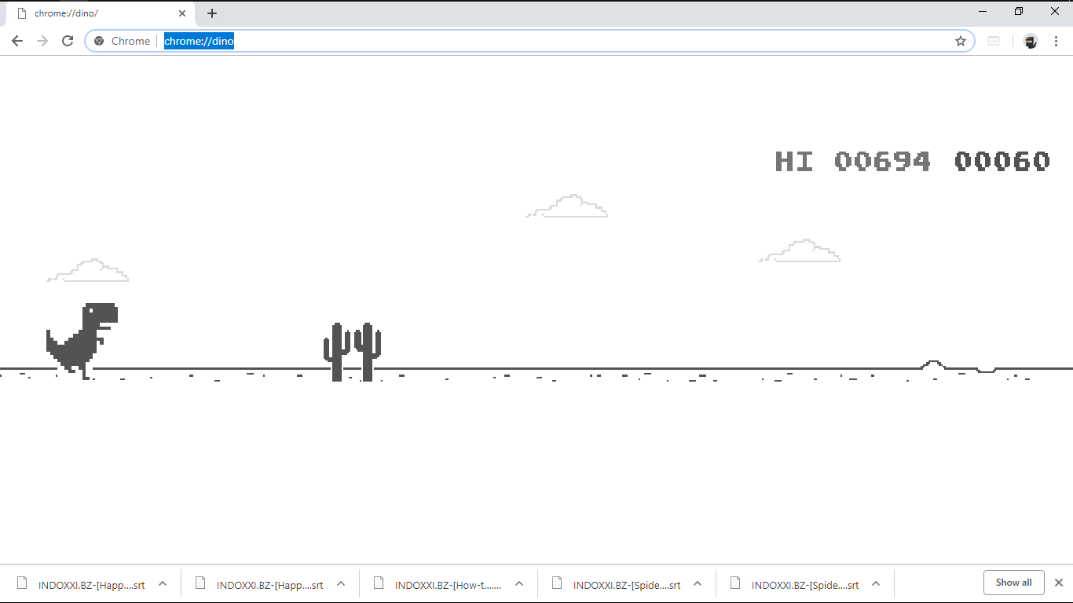
Study Kasus Kontrol Loncat Game Dino.

Slide 3
Sensor LDR (Light Dependent Resistor)
LDR adalah jenis Resistor yang nilai hambatan atau nilai resistansinya tergantung pada intensitas cahaya yang diterimanya.
Nilai Hambatan LDR akan menurun pada saat cahaya terang dan nilai Hambatannya akan menjadi tinggi jika dalam kondisi gelap.
Hasil Pengukuran akan berubah tergantung pada tingkat intesitas cahaya yang diterima oleh LDR itu sendiri.
Satuan terang cahaya atau Iluminasi (Illumination) adalah lux

Slide 4
Python + PyAutoGUI
Python adalah Bahasa pemprogram Termasuk General Purpose.
PyAutoGUI adalah library / paket dari python untuk Jembatan control mouse dan keyboard pada computer.
Tugas Python membaca pemicu dari port listen hardware Arduino yang terbuka dan mengesekusi program yang kita buat dengan paket pyautogui.

Slide 5

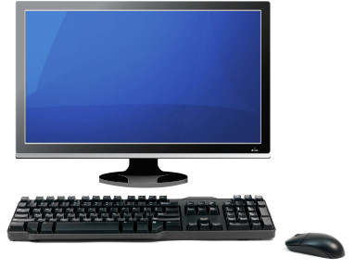
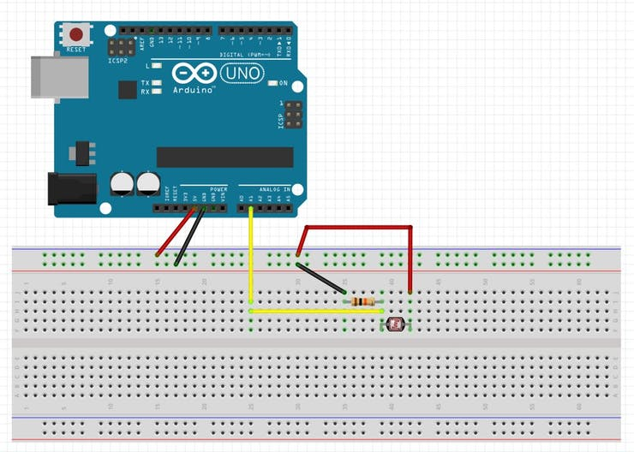

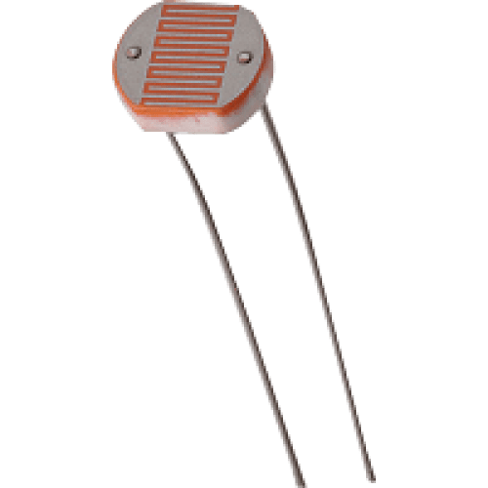
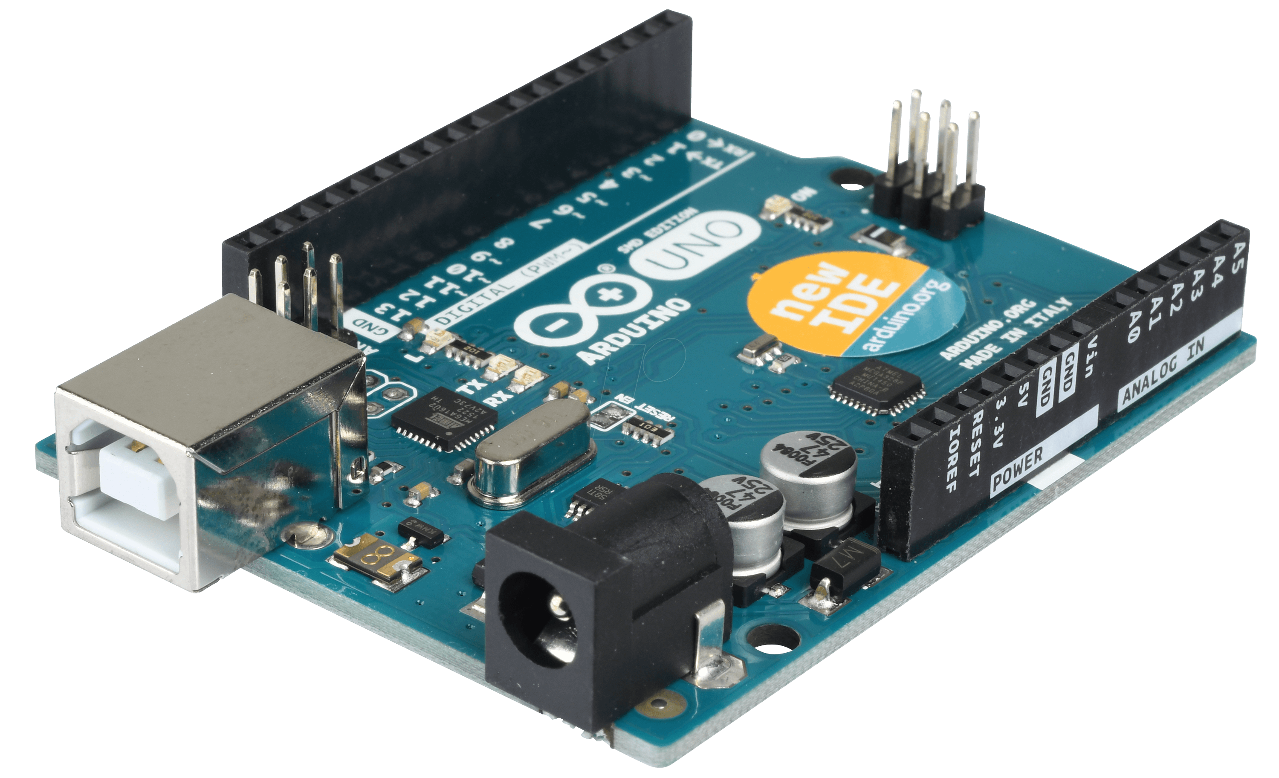

ALUR PROGRAM
PyAutoGUI Control Fungsi Keyboard
+
=
Kode C++ Arduino
Python + PyAutoGUI

Slide 6
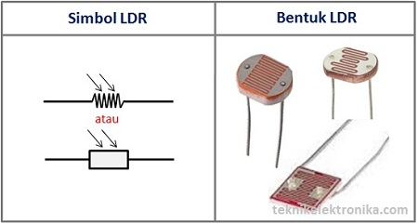

Slide 7
FUNGSI LDR
Untuk menghantarkan arus listrik jika menerima sejumlah intensitas cahaya (Kondisi Terang) dan menghambat arus listrik dalam kondisi gelap.
Dalam Study kasus ini fungsi ldr akan sebagai controller dan selanjutnya membaca kode python dan di teruskan ke system computer sebagai pengganti tombol arah atas.
Selanjutnya akan mengontrol game lewat LDR itu tadi.

Slide 8
SKEMA ELEKTRONIKA

Slide 9
KODE PROGRAM

